Slide 1
муниципальное бюджетное дошкольное образовательное учреждение г. Новосибирска «Детский сад № 436 «Ивушка»
Проект по познавательно-исследовательской деятельности
во второй младшей группе
«Мы - маленькие исследователи»
Выполнил:
Рассолова Т.В.

Slide 2
Паспорт проекта
Название проекта | «Мы маленькие исследователи»
Вид проекта | Познавательно-исследовательский
Возраст | 3-4
Участники | Дети, родители, воспитатель
Срок реализации проекта | Долгосрочный
Проблема | У детей младшего дошкольного возраста не сформированы навыки в опытно-экспериментальной деятельности.
Цель проекта | Развитие познавательной активности детей в процессе экспериментирования.
Задачи | Расширять представления детей об окружающем мире. - Развивать понимание взаимосвязей в природе. - Развивать мышление, речь в процессе познавательно- исследовательской деятельности. - Воспитывать стремление сохранять и оберегать природный и рукотворный мир.
Результат проекта | Расширятся и углубятся знания и представления ребенка об окружающем мире, через экспериментальную деятельность; дети научатся проводить простейшую опытно - экспериментальную деятельность с объектами неживой природы и делать простейшие выводы.

Slide 3
Этапы работы над проектом:
1 этап: Подготовительный
подбор литературы;
подбор материала для экспериментирования;
оформление уголка «Мини лаборатория» в группе;
разработка комплексно - тематического плана работы
2 этап: Основной
исследовательская и практическая деятельность детей.
3 этап: Заключительный
Анализ и обобщение результатов, полученных в процессе исследовательской деятельности детей.

Slide 4
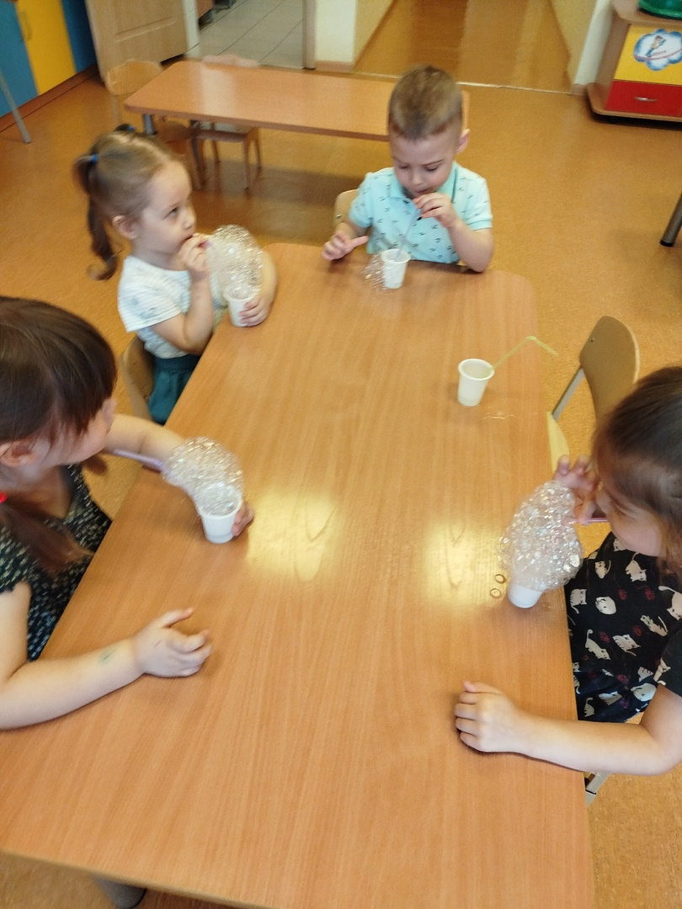
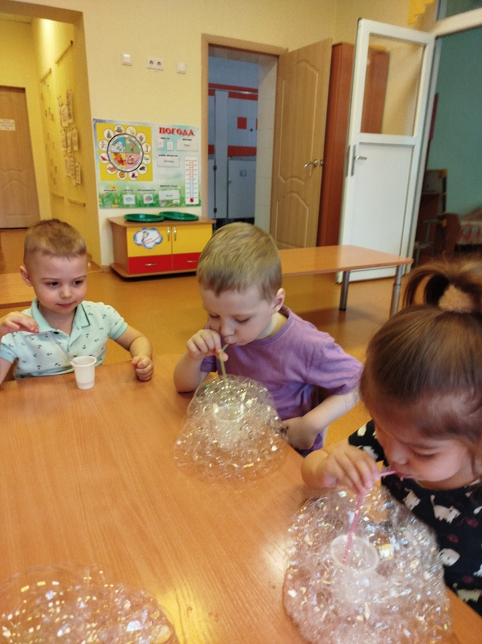
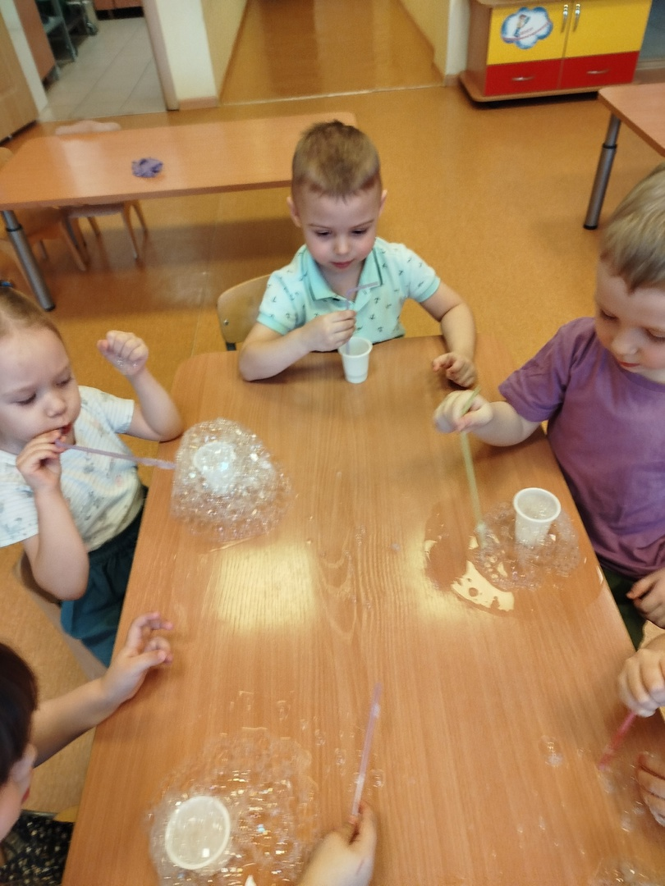
«Надувание мыльных пузырей»
Цель: знакомство детей с тем, что при попадании воздуха в мыльную воду образуется пена и пузыри.

Slide 5
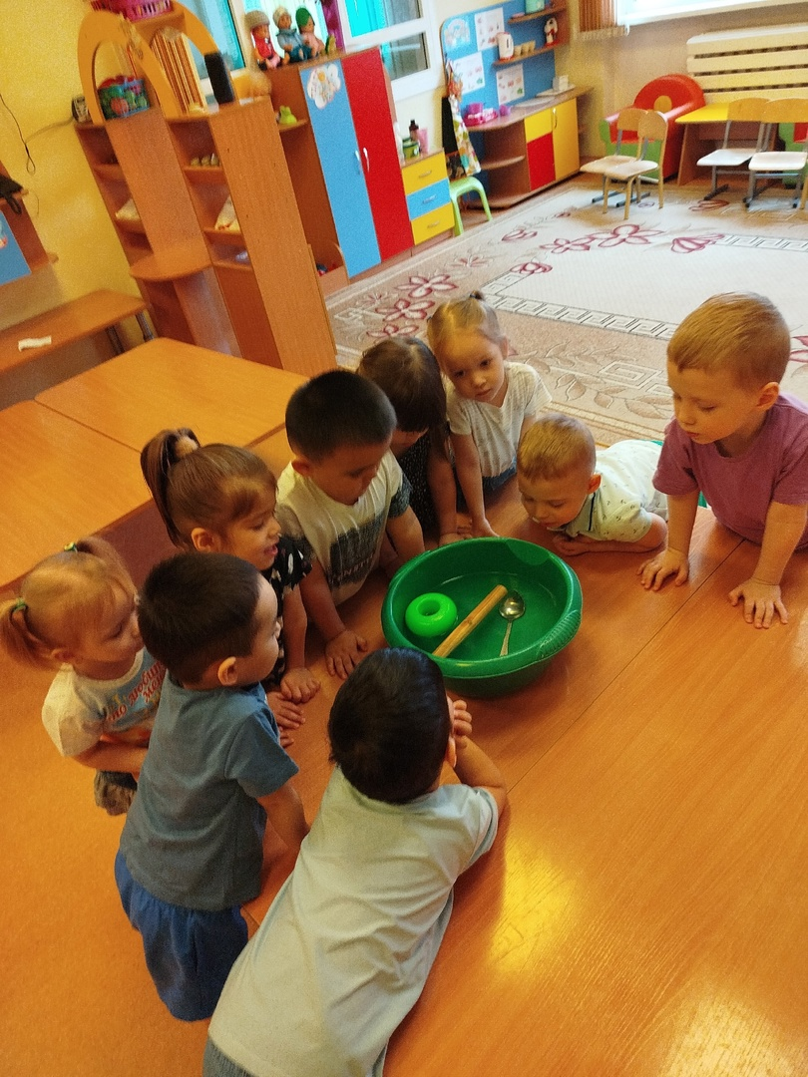
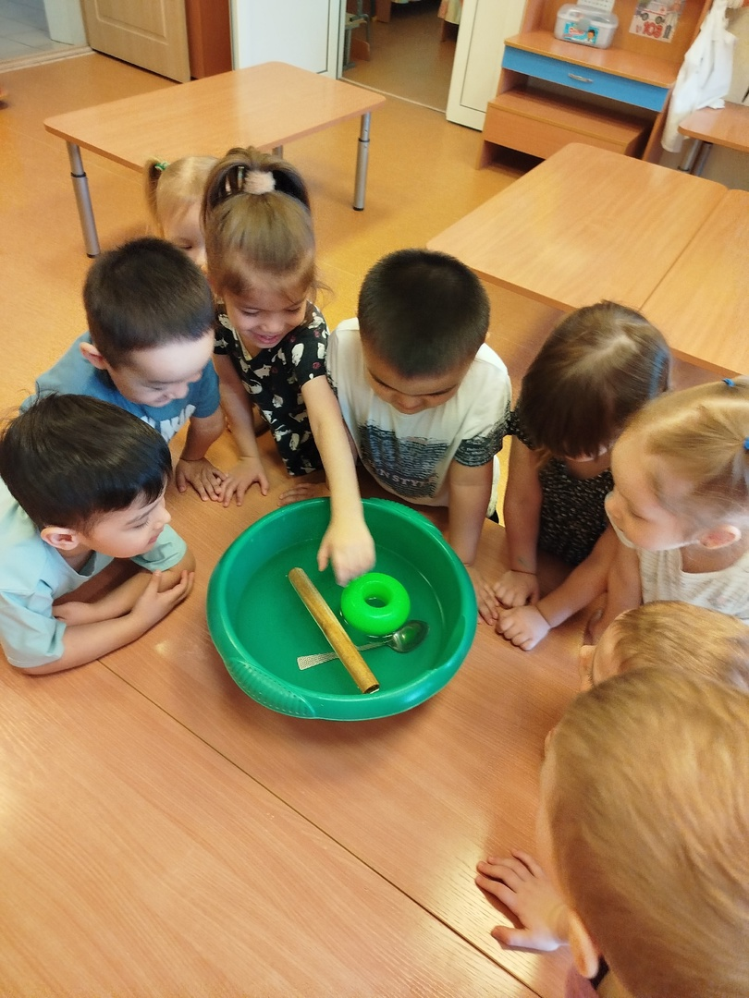
«Плавает-тонет»
Цель: Обратить внимание детей на то, что одни предметы на воде держатся, другие – тонут.

Slide 6
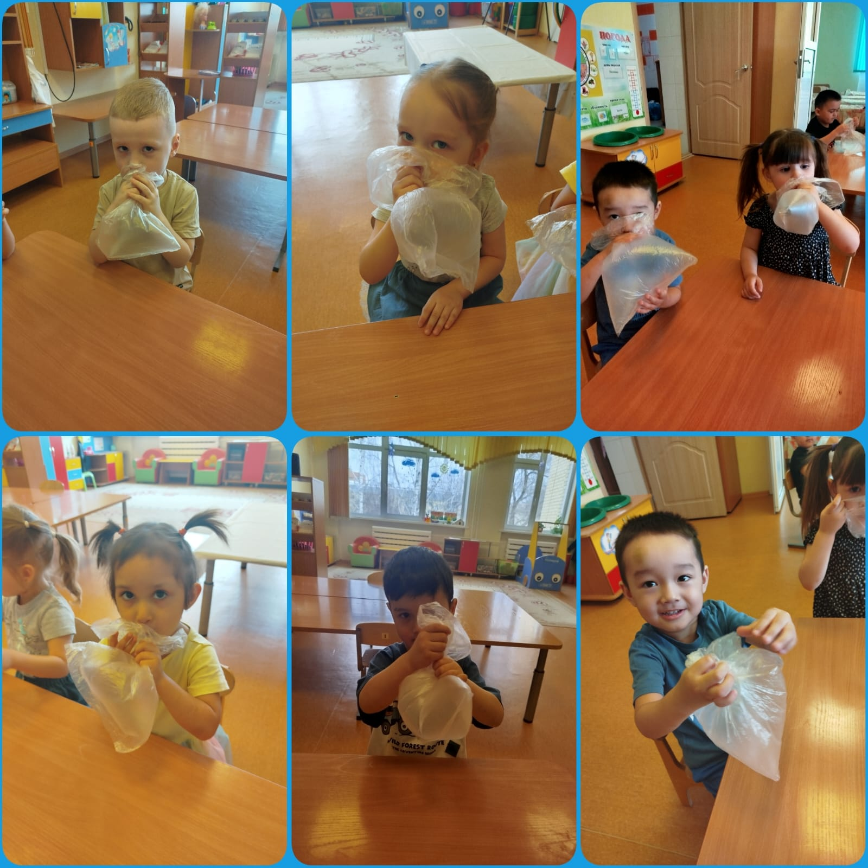
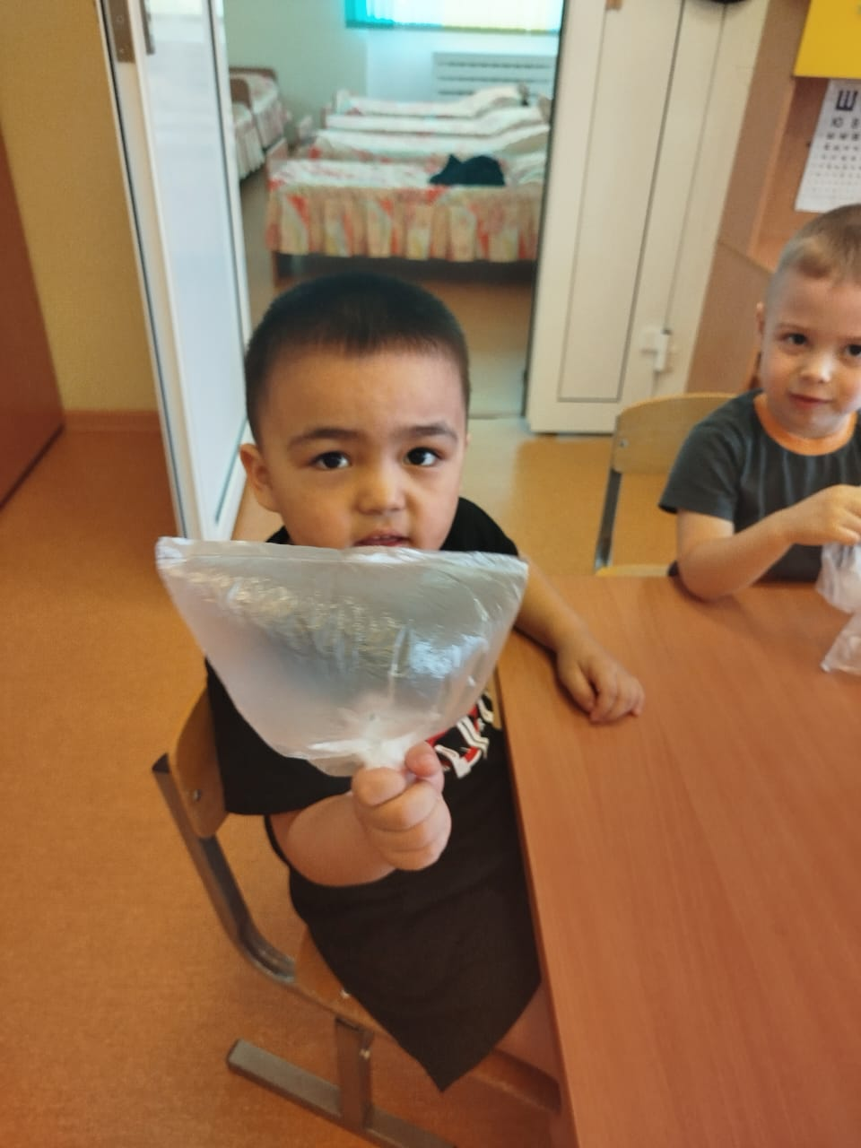
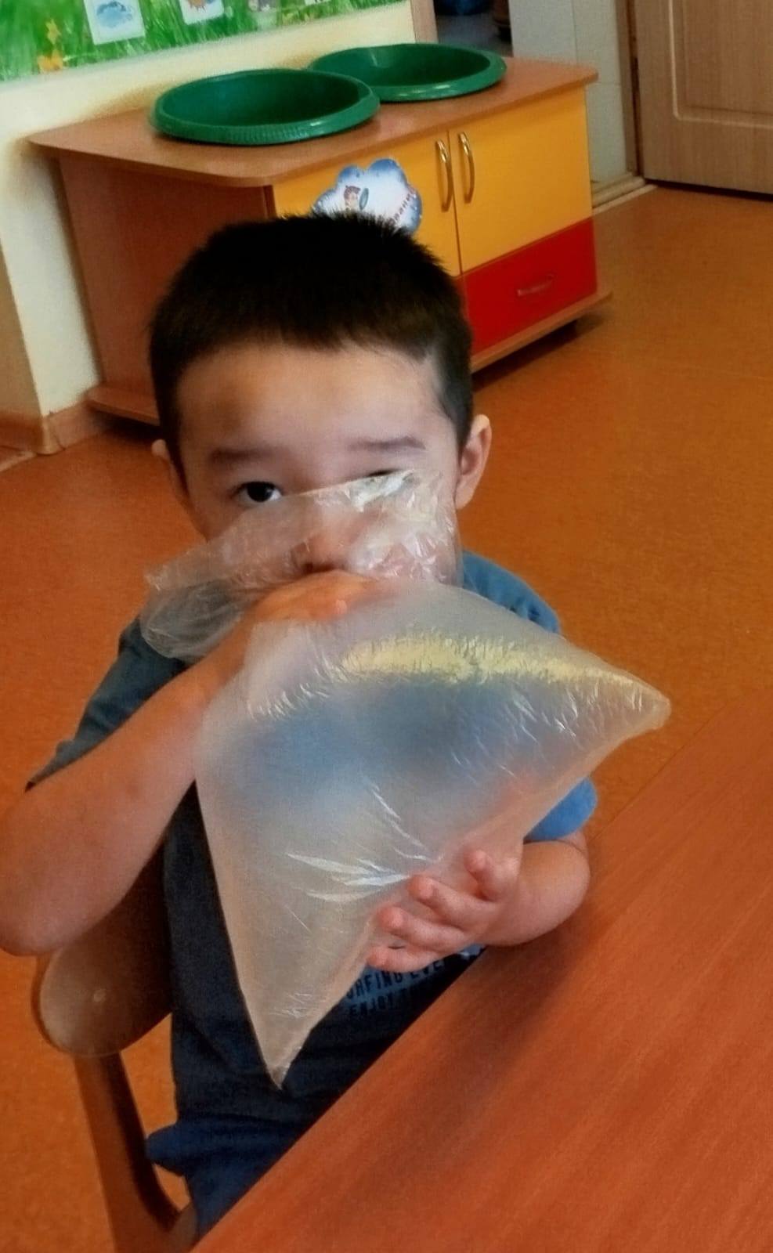
«Что в пакете?»
Цель: знакомство детей с воздухом и его свойствами (прозрачный, невидимый, лёгкий).

Slide 7
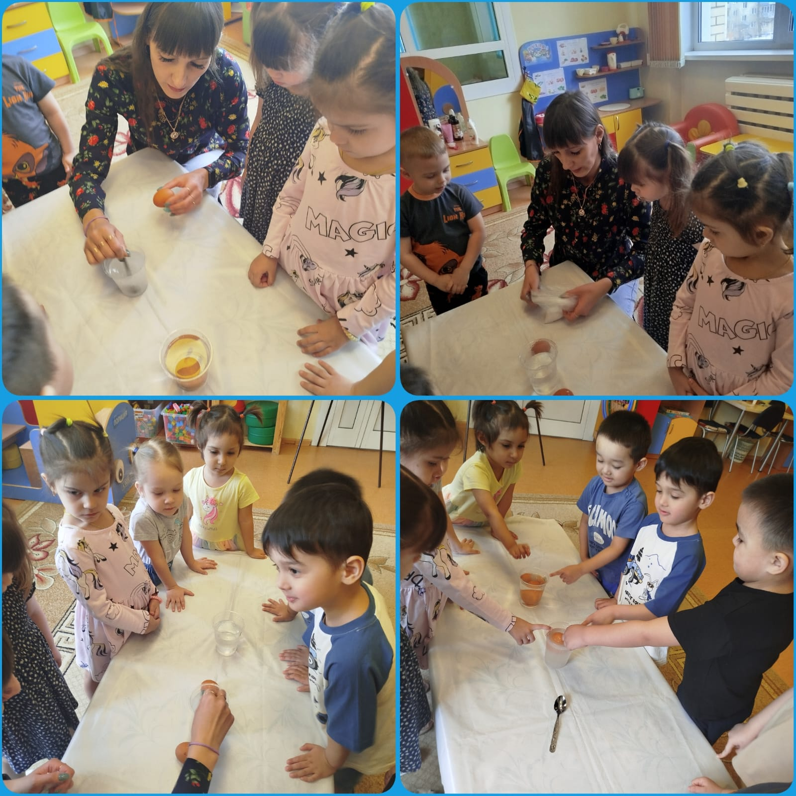
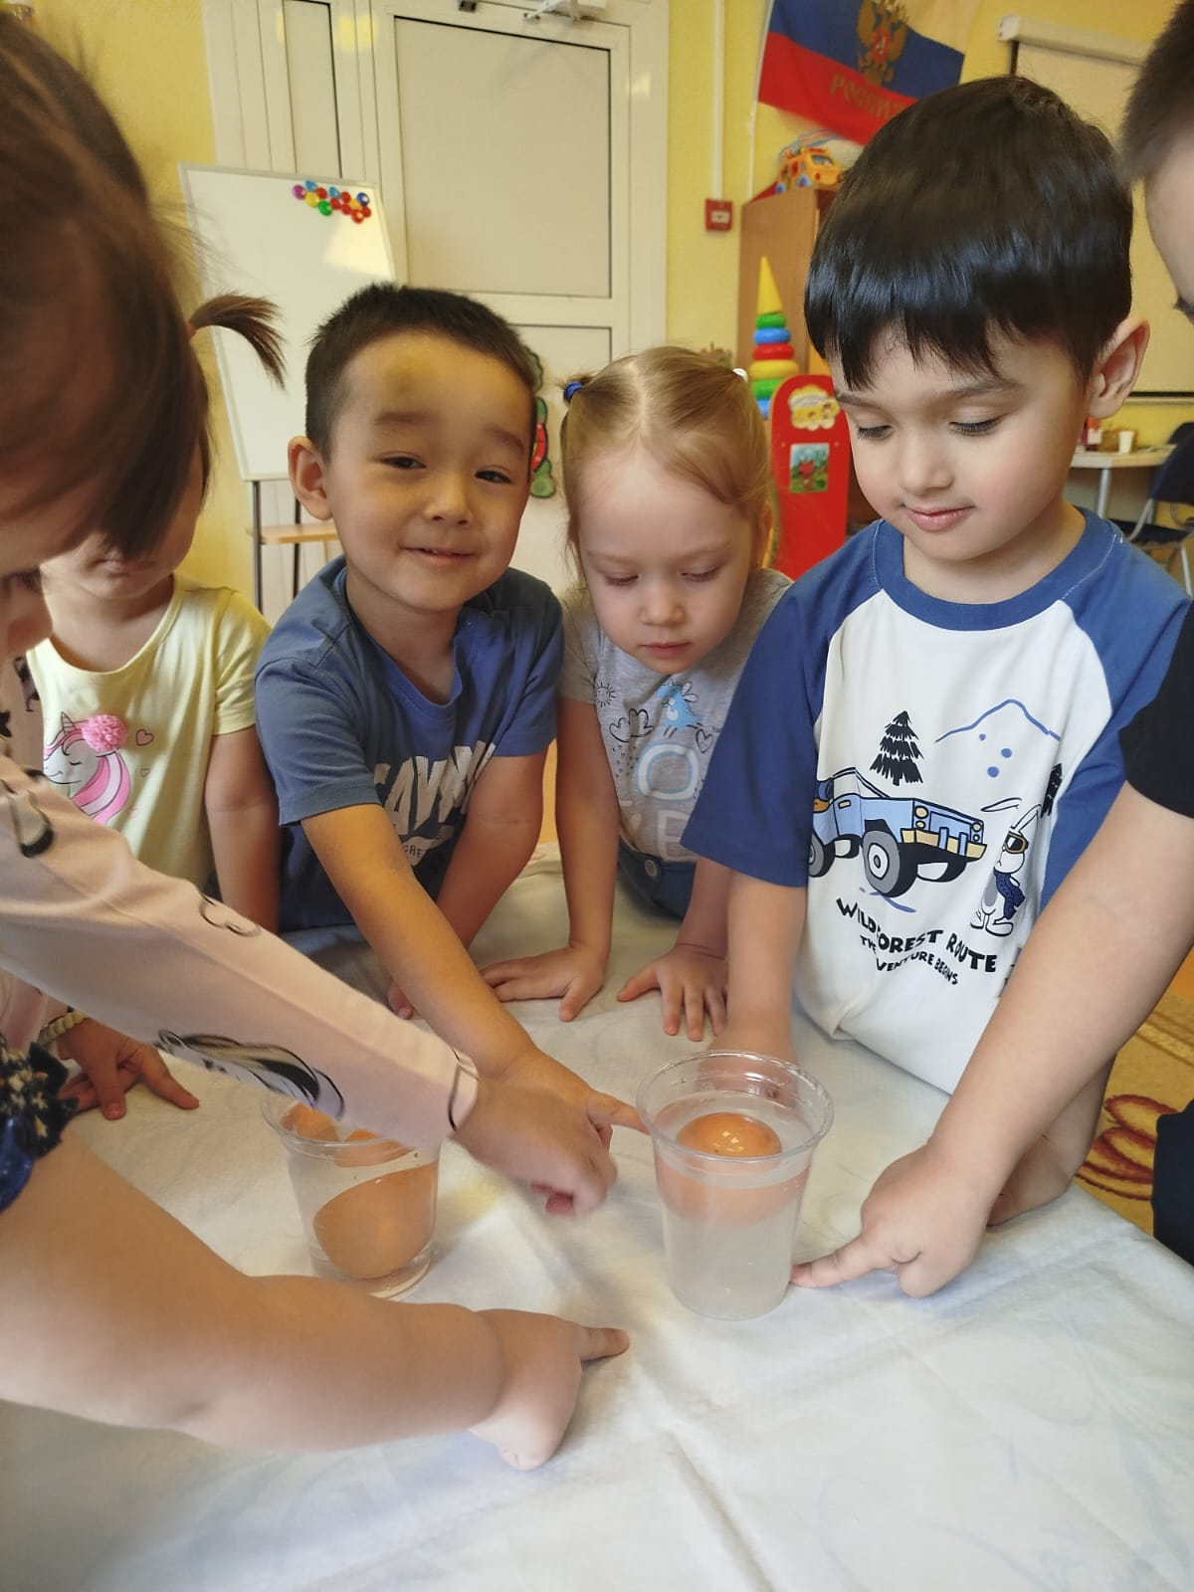
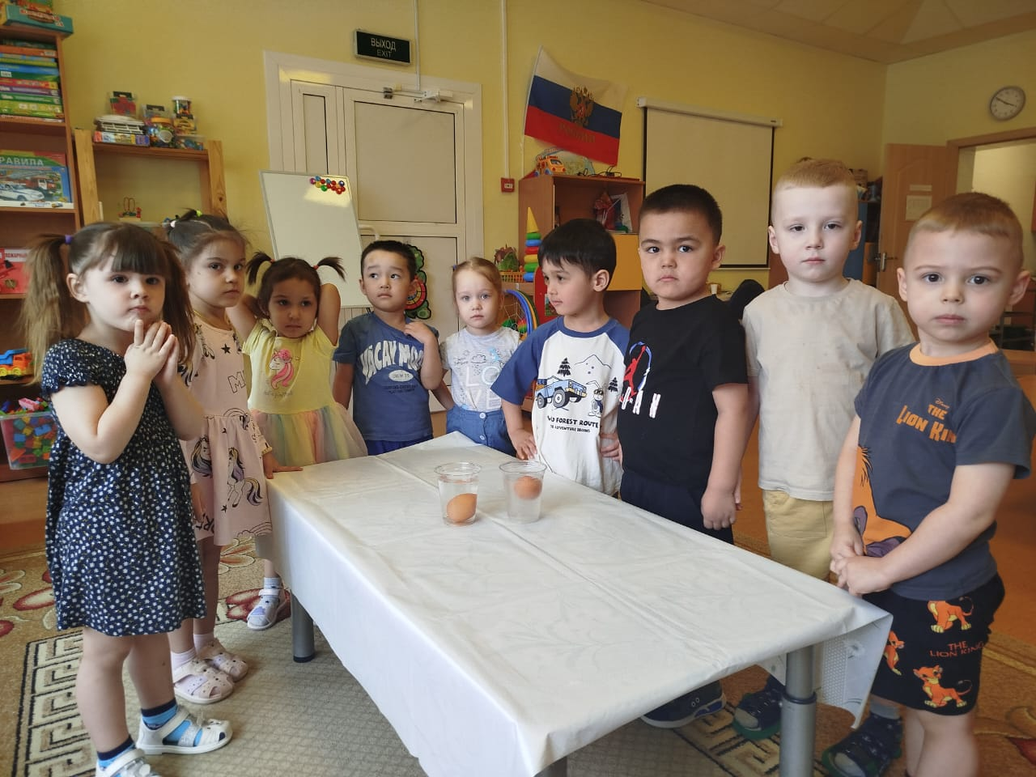
«Тонет – не тонет?»
Цель: знакомство детей, как изменение плотности соленой воды влияет на плавучесть яйца.

Slide 8
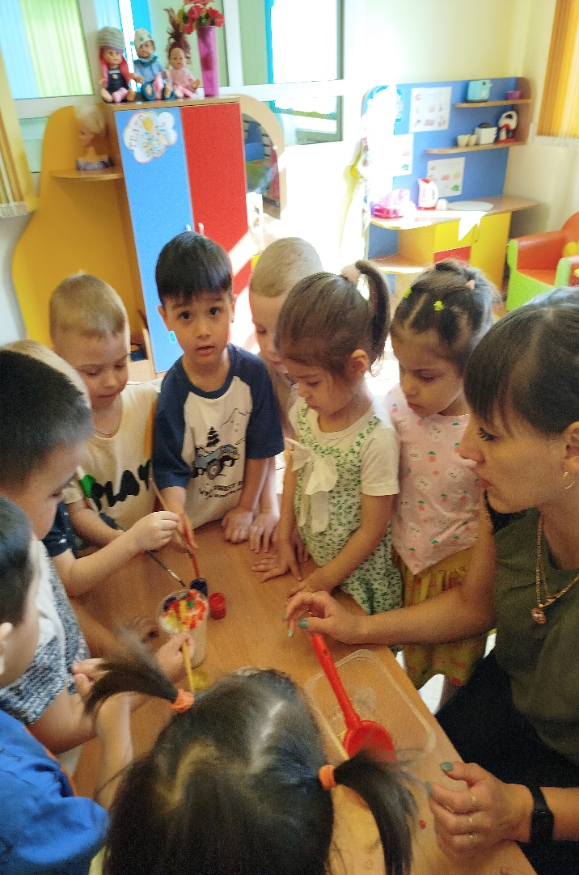
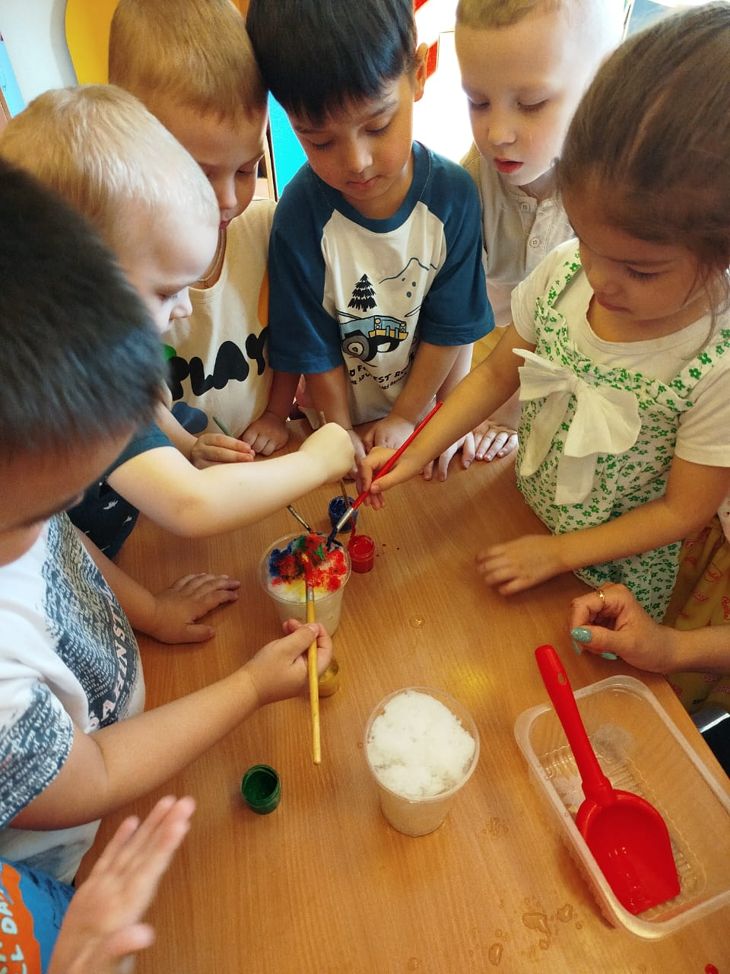
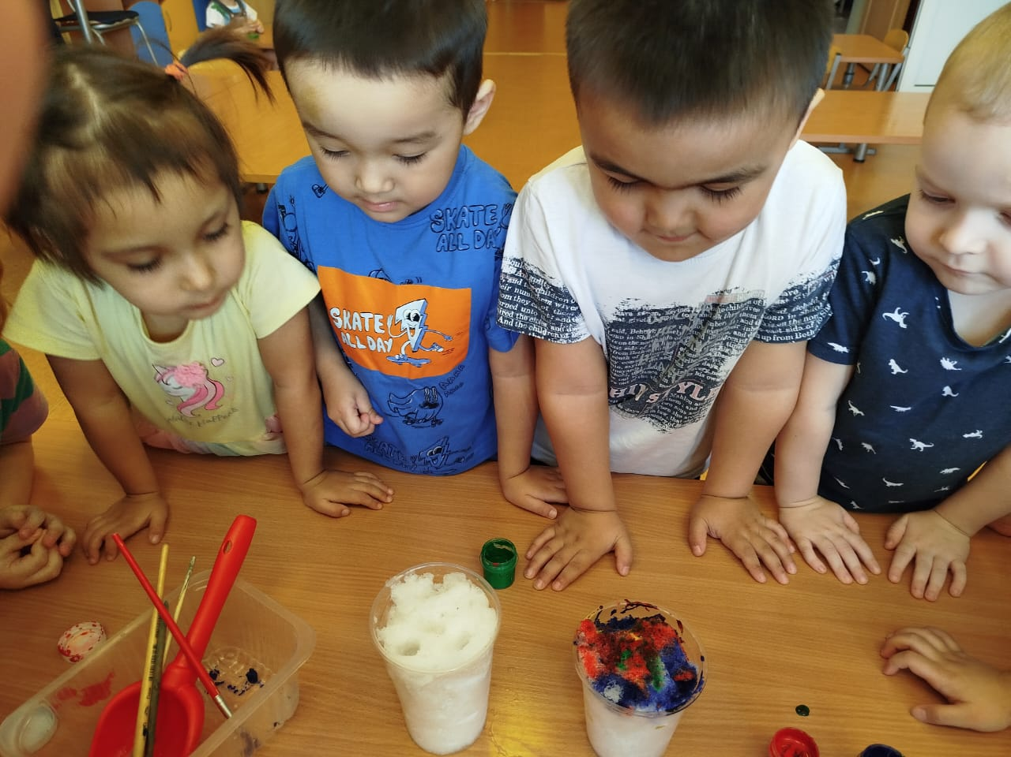
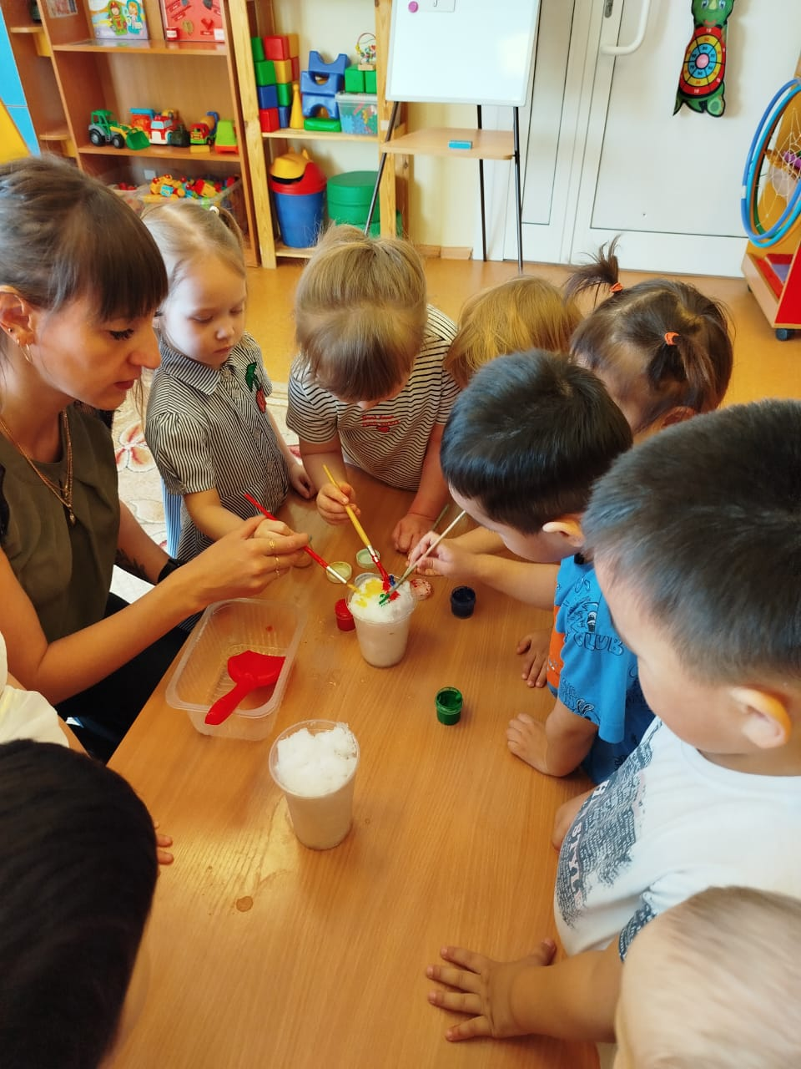
Снег - это вода?
Цель: знакомство детей с тем, что снег тает и превращается в воду, имеет определенные свойства (белый, холодный, впитывает краску и окрашивается)

Slide 9
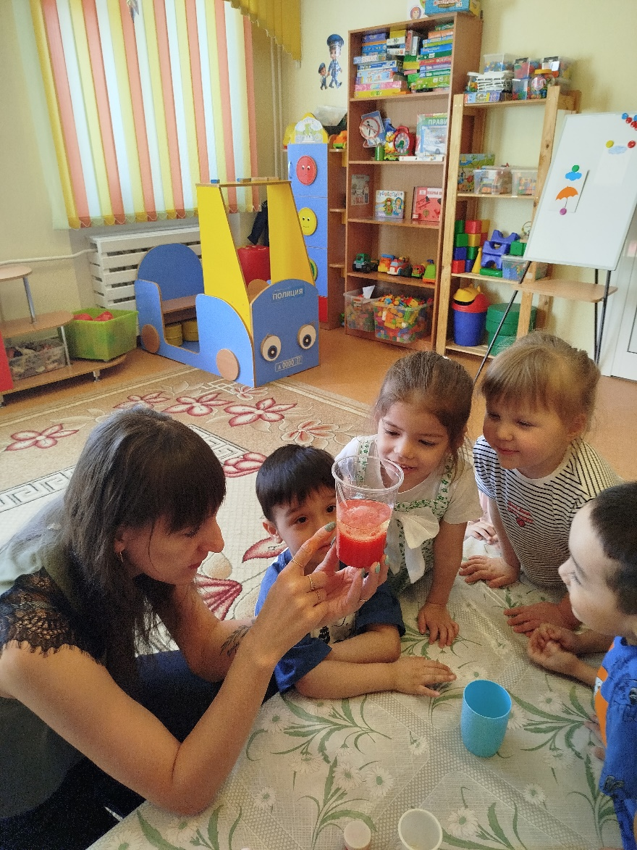
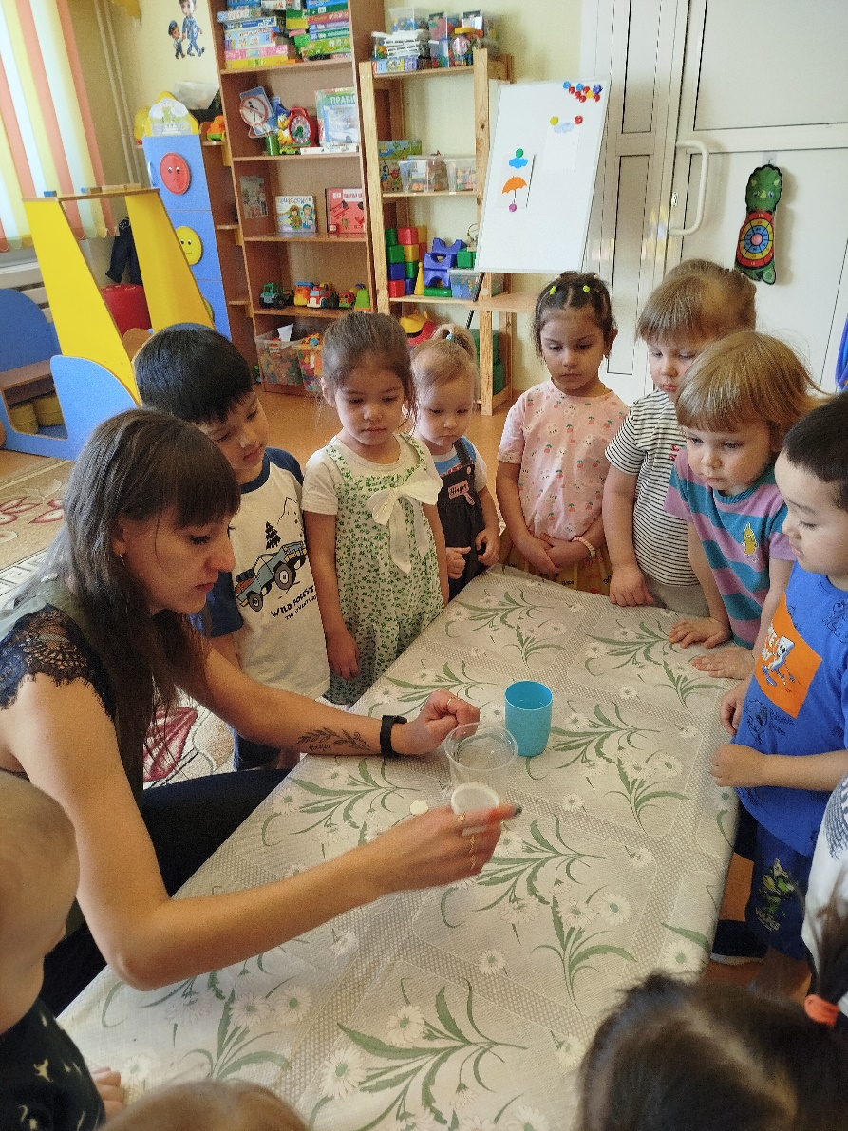
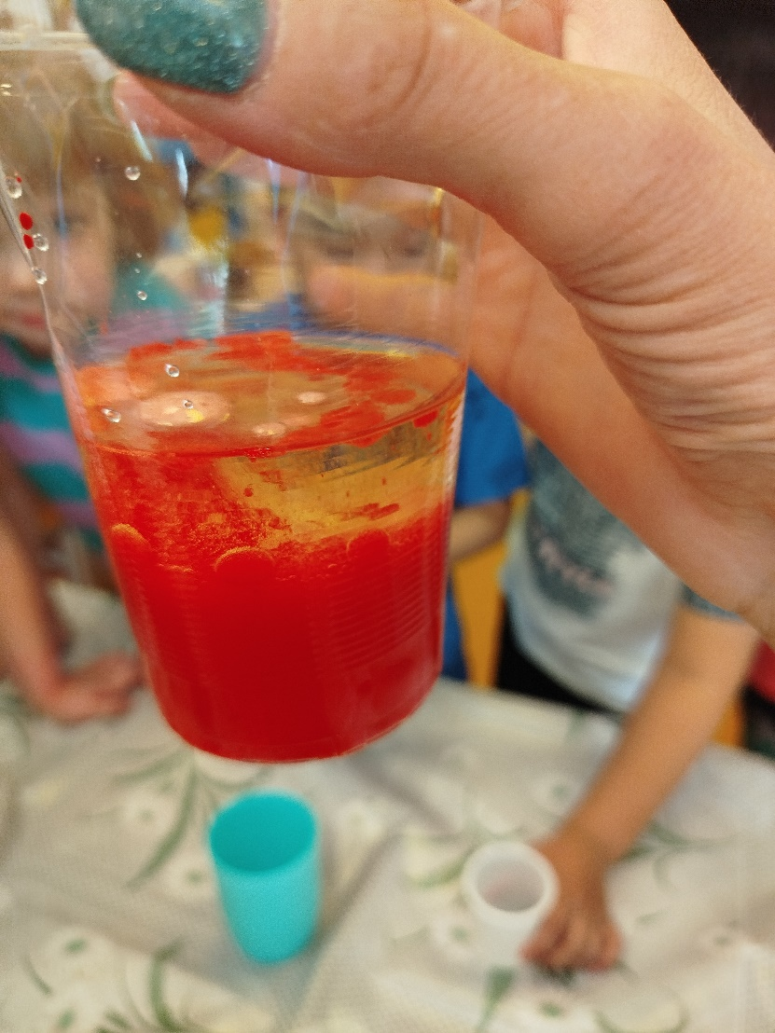
«Волшебные пузырьки»
Цель: знакомство детей, как несмешивающиеся жидкости (масло и вода) взаимодействуют при добавлении шипучей таблетки.

Slide 10
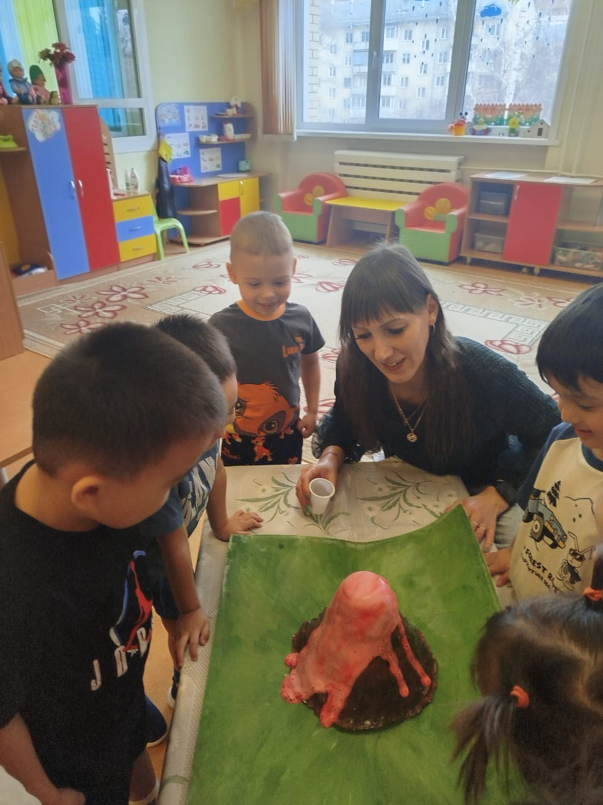
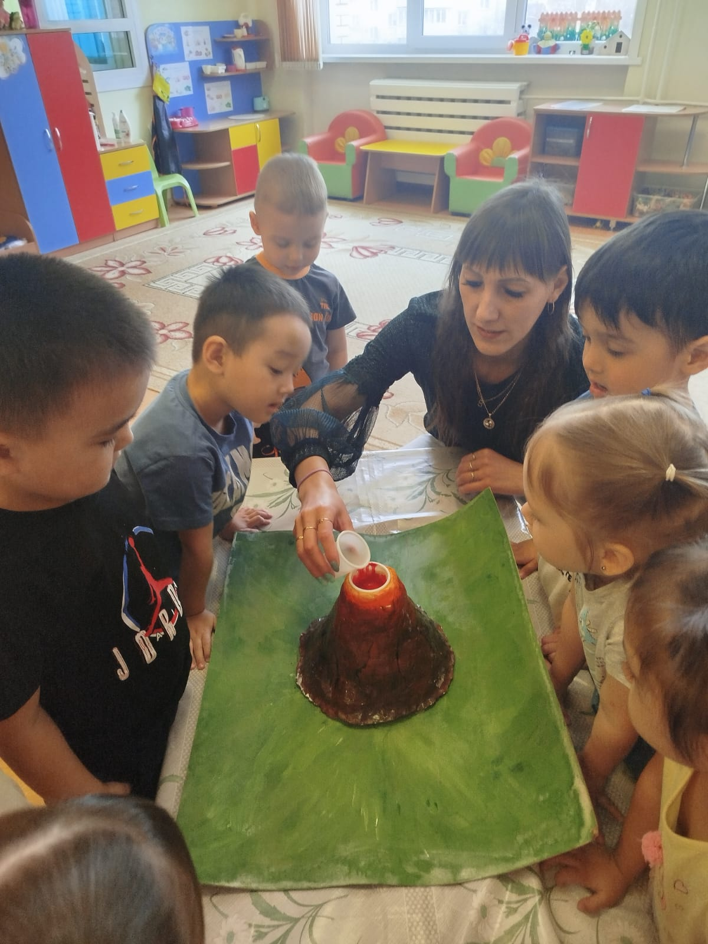
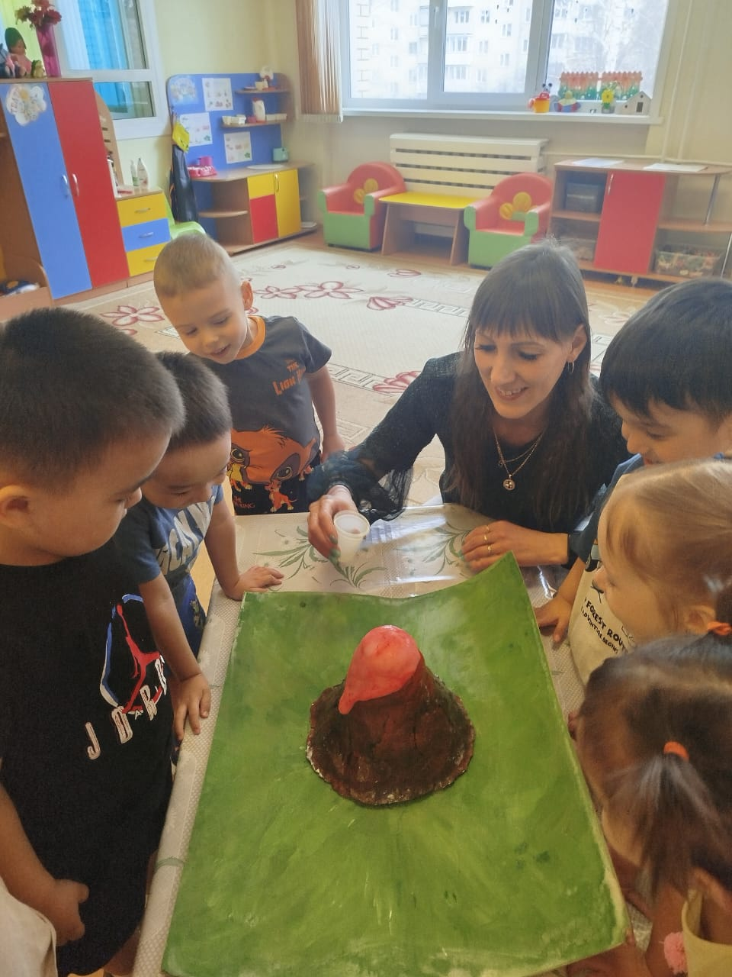
«Вулкан»
Цель: знакомство детей с природным явлением – вулканом, показать извержение вулкана.

Slide 11
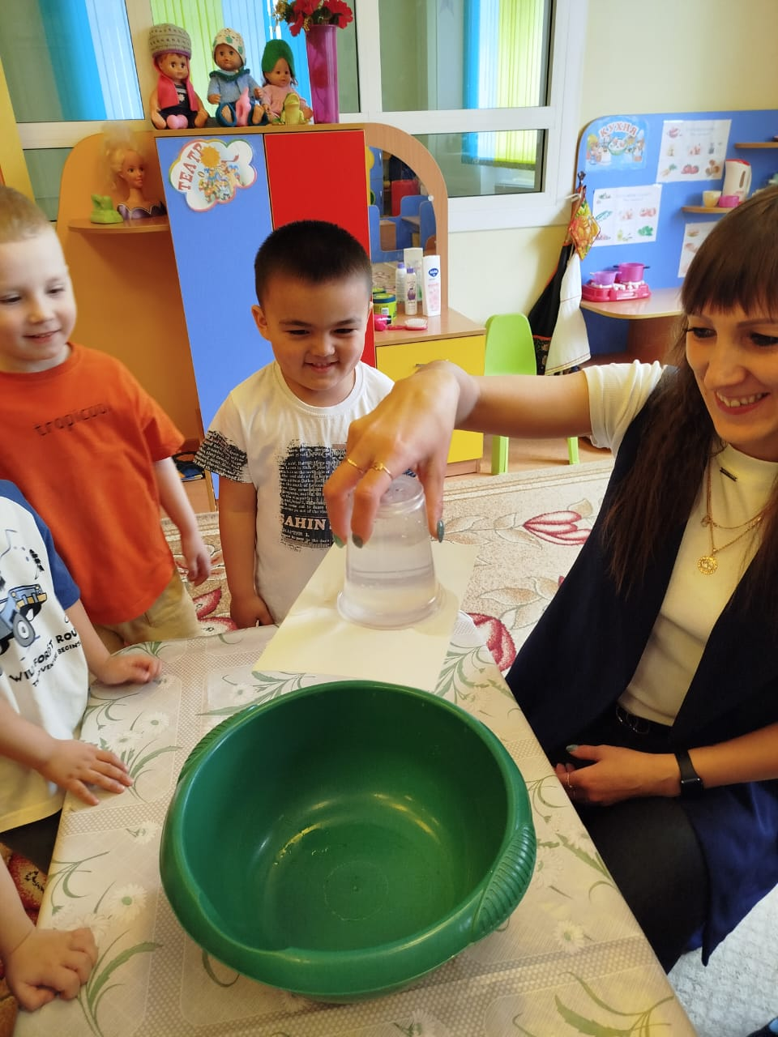
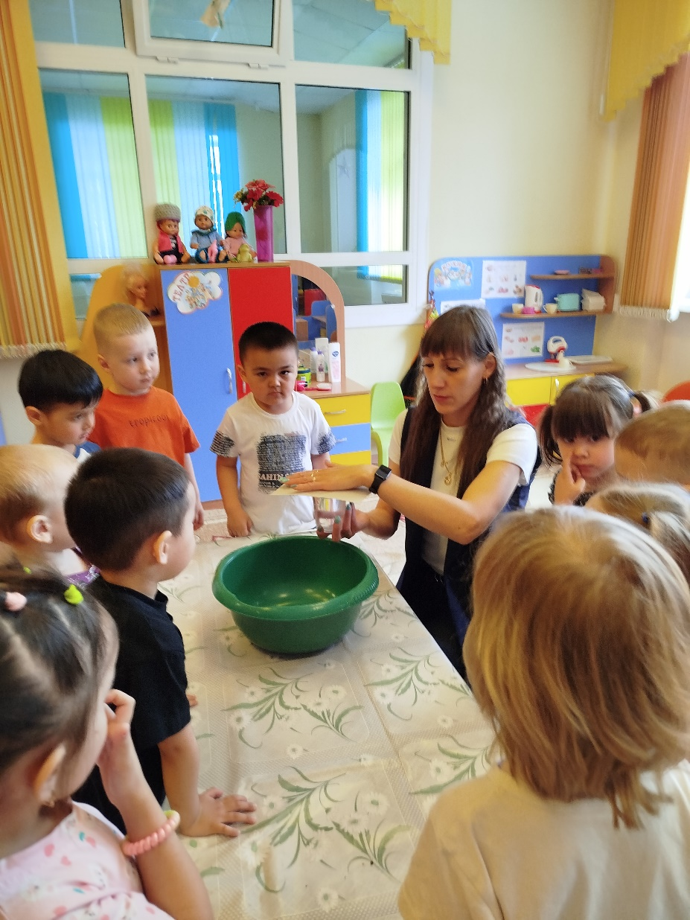
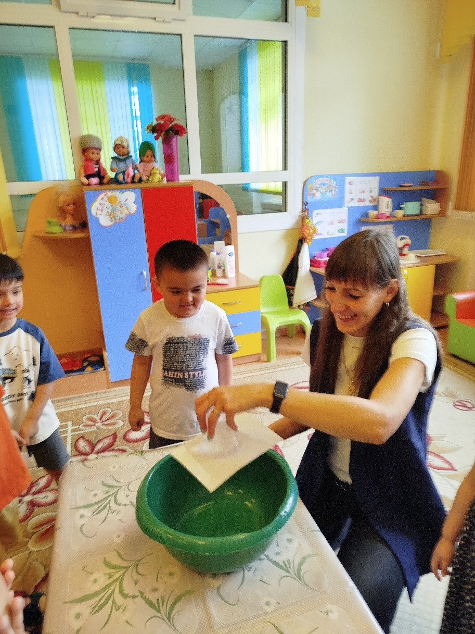
«Волшебный стакан»
Цель: знакомство детей, как давление воздуха удерживает воду в стакане.

Slide 12
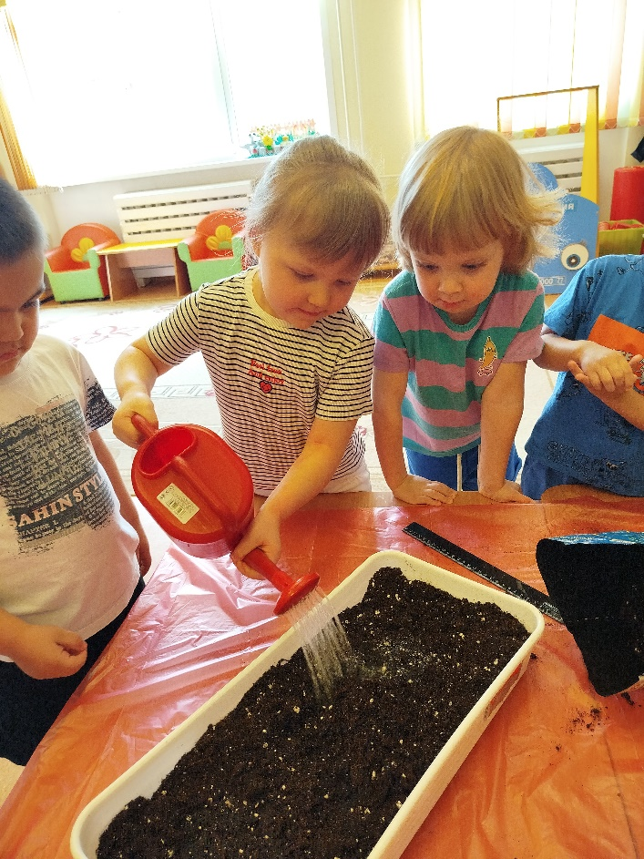
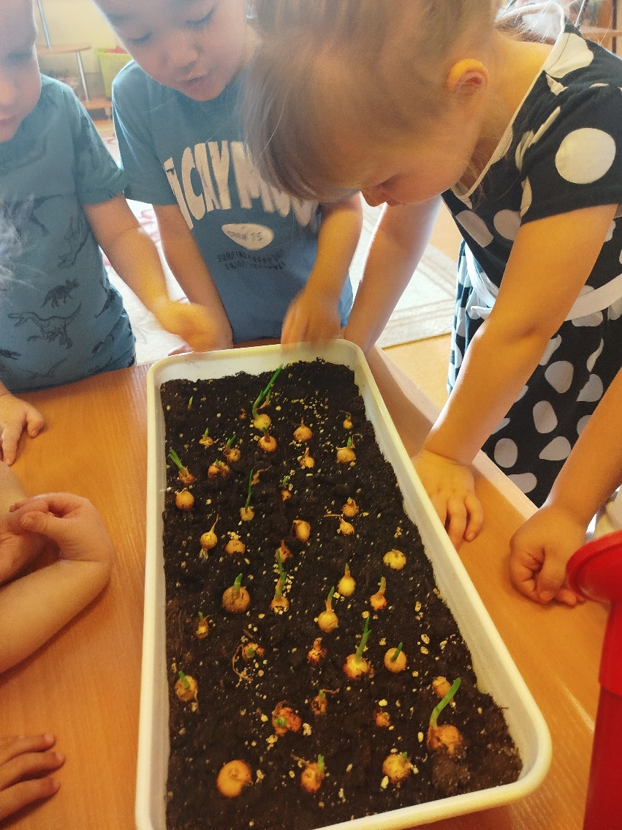
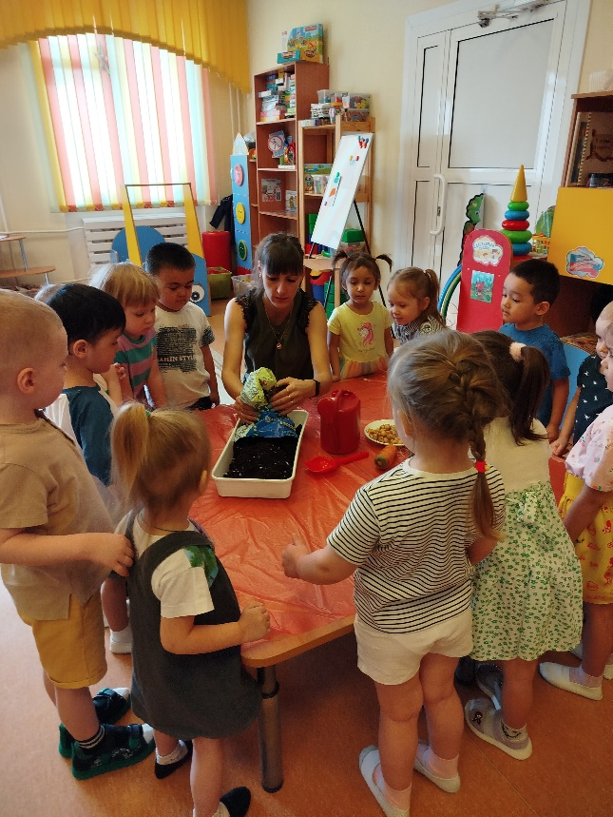
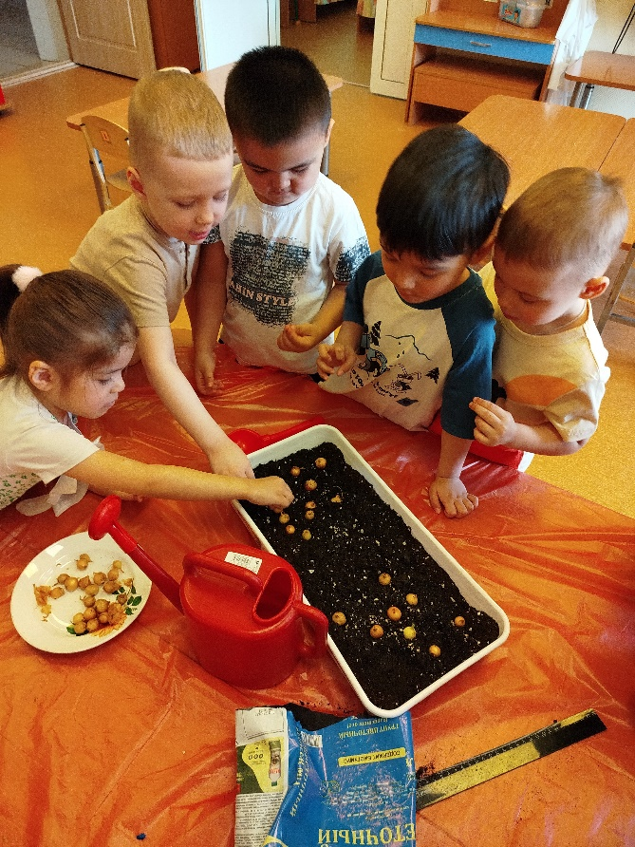
«Посадка лука»
Цель: знакомство детей с процессом выращивания растений из луковицы, сформировать элементарные представления о том, что нужно для роста растений.

Slide 13
Работа с родителями

Slide 15
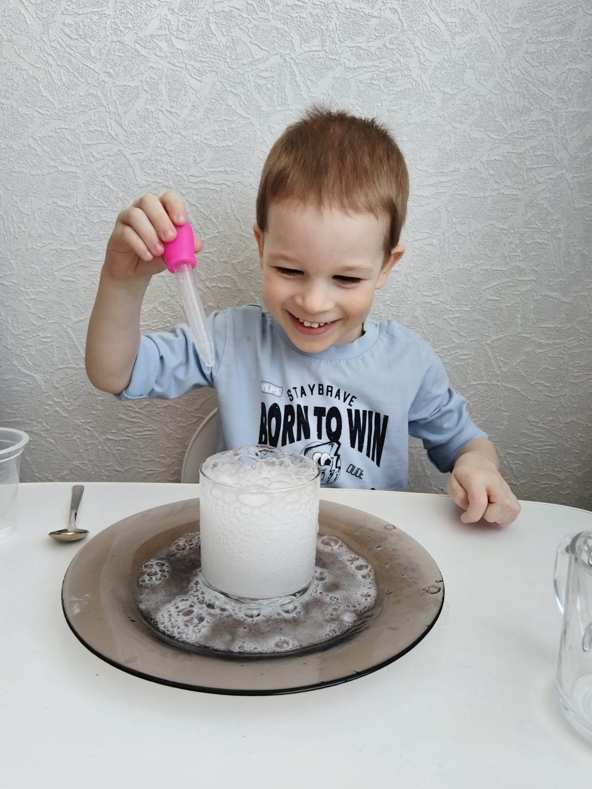

Slide 16
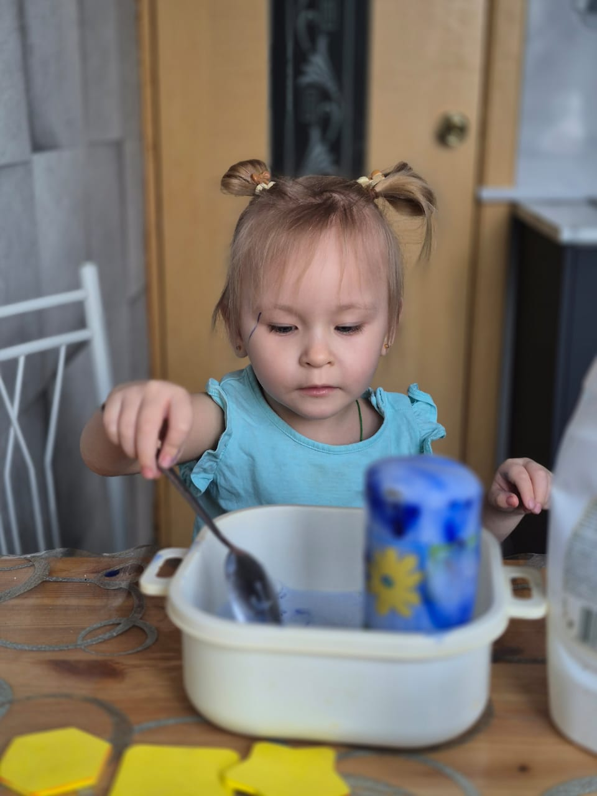

Slide 17
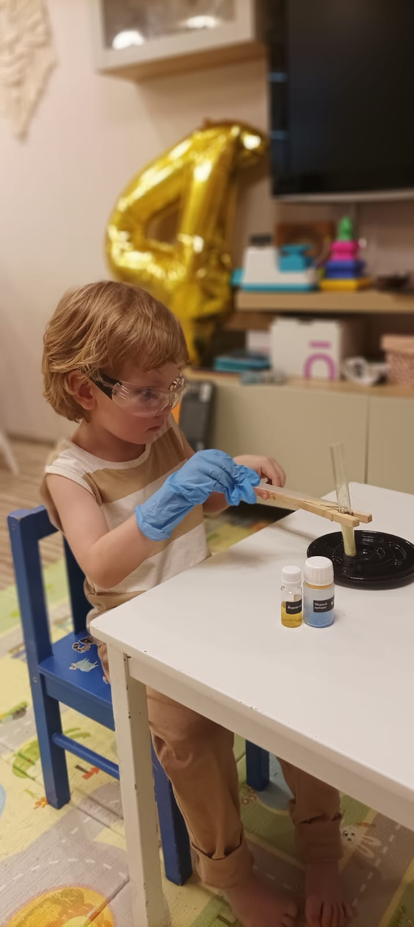
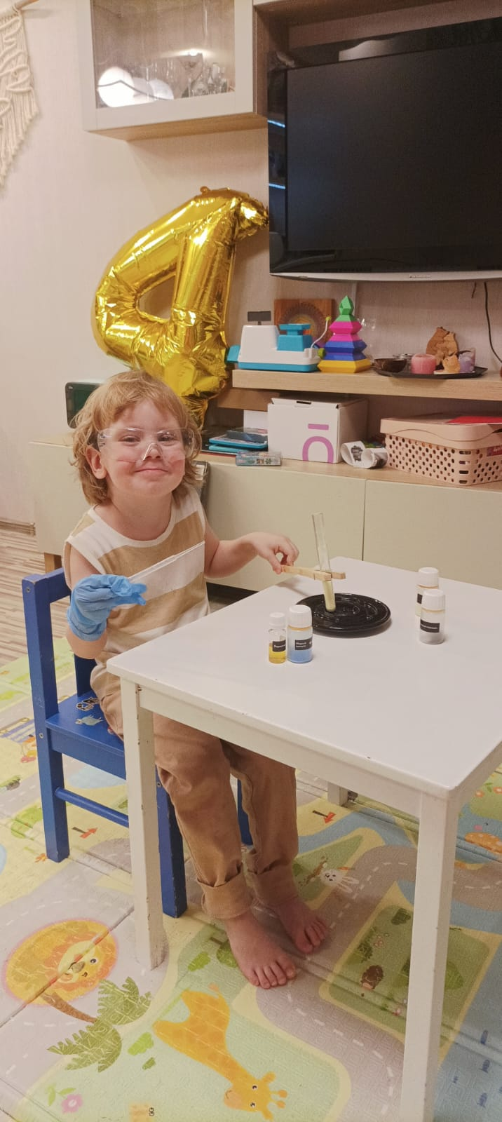

Slide 18
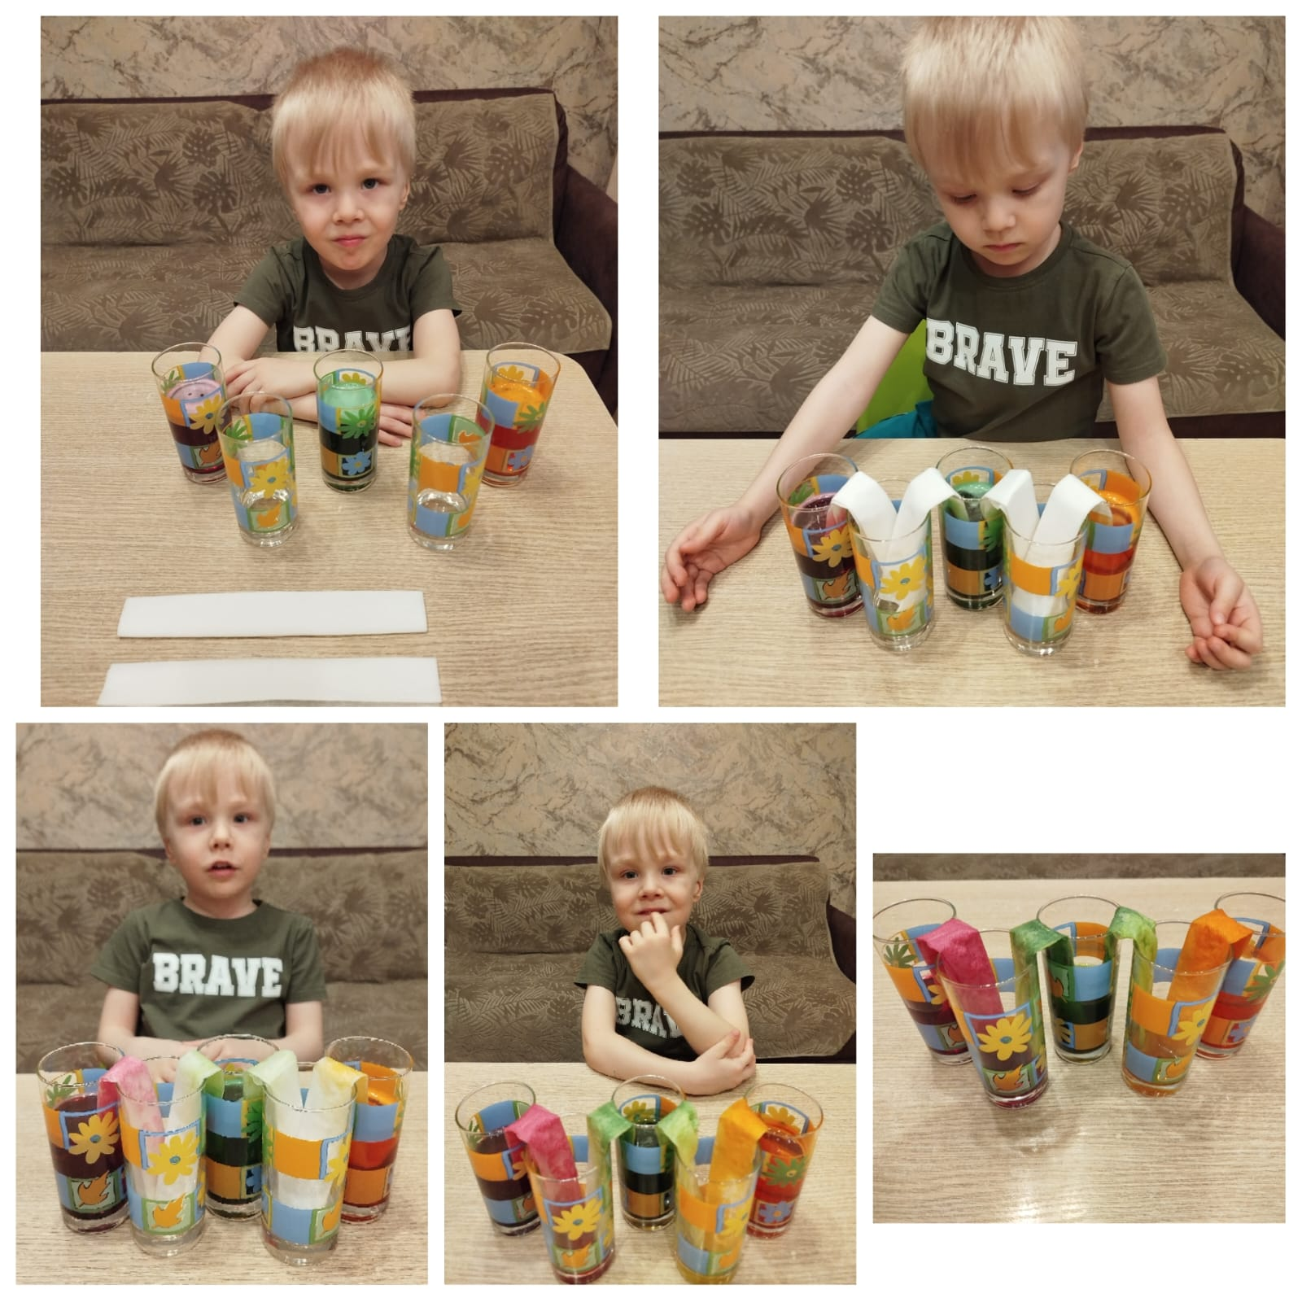
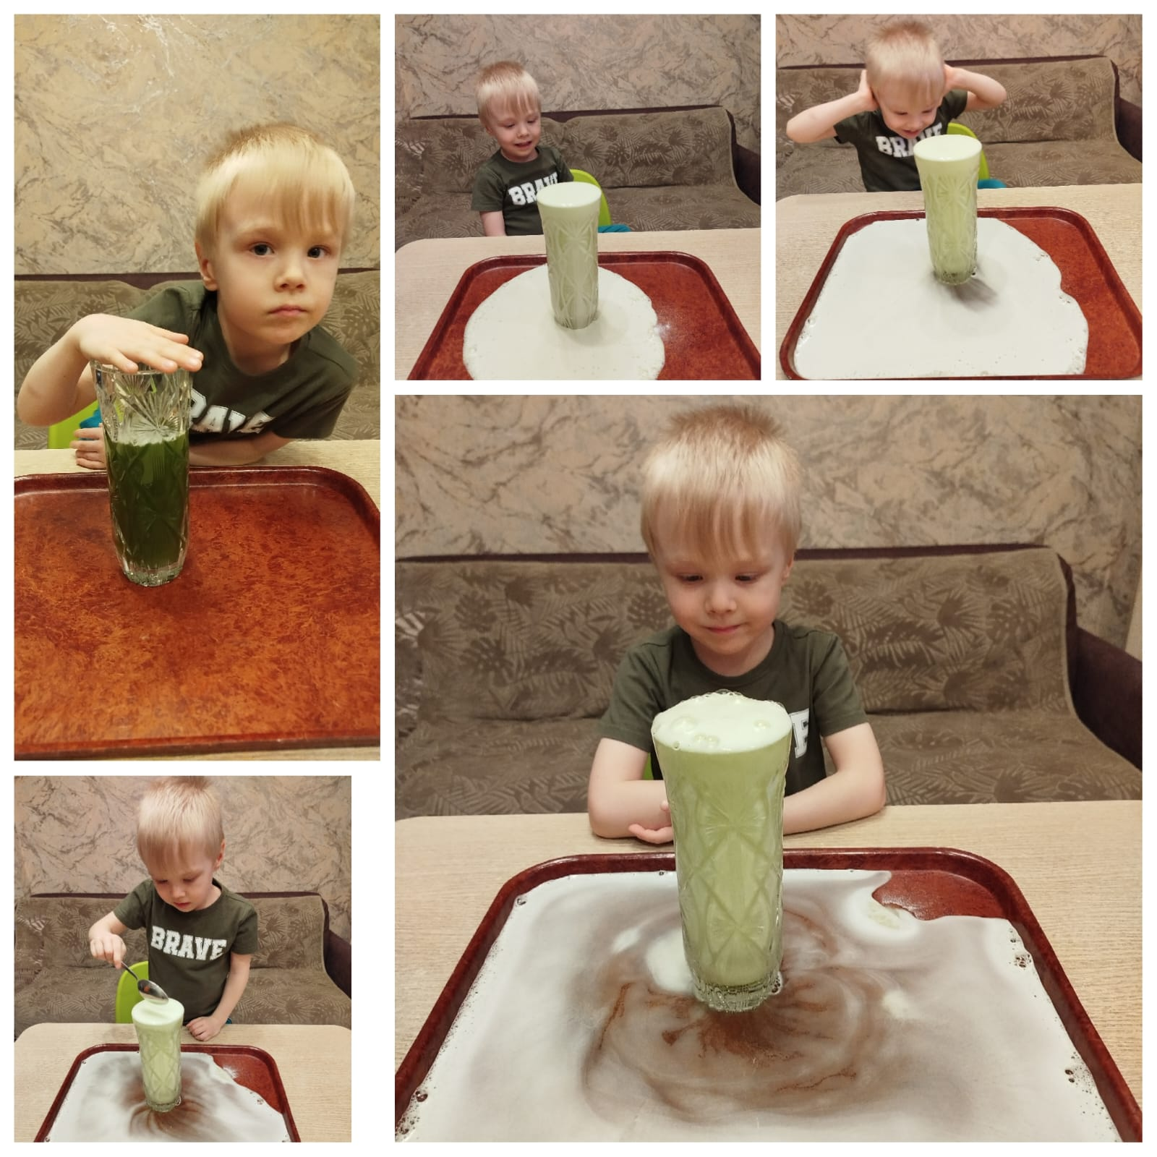

Slide 19
